Slide 1


Notes:
تم تنزيل هذا القالب من موقع ingez-ppt.com

Slide 2







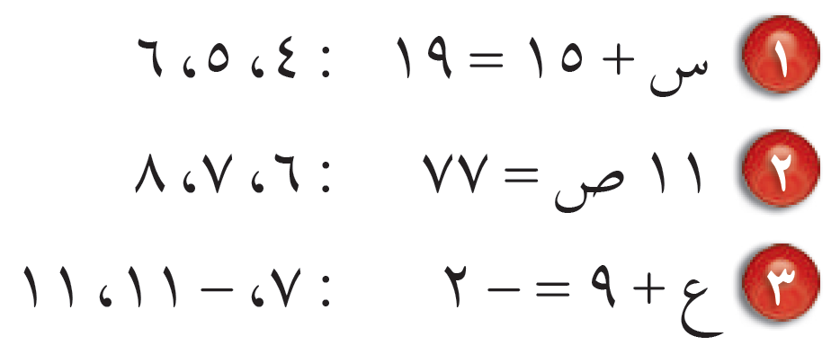
عنوان الدرس : التهيئة
أ. عثمان الربيعي
Notes:
تم تنزيل هذا القالب من موقع ingez-ppt.com

Slide 3

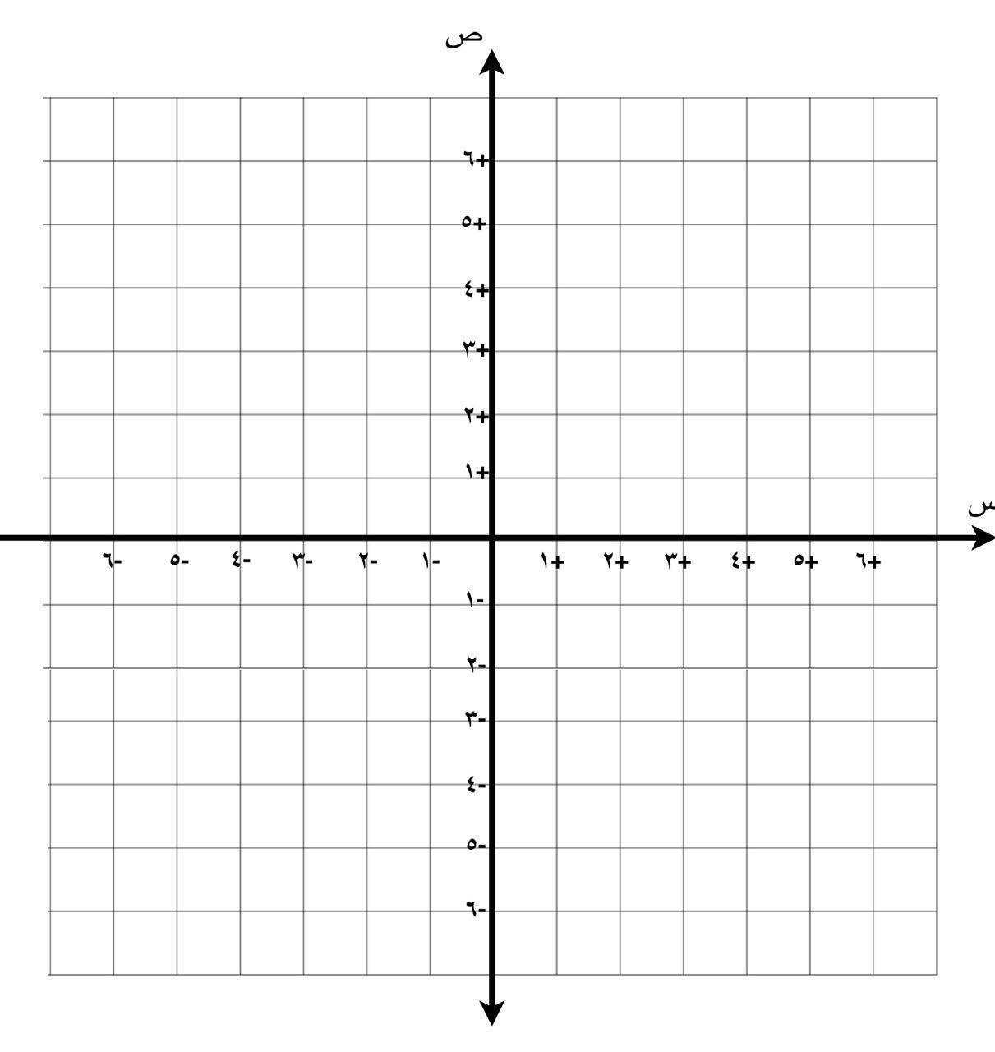

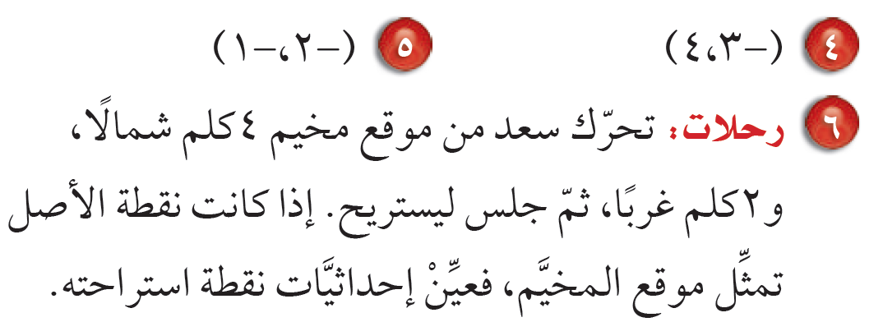
عنوان الدرس : التهيئة
أ. عثمان الربيعي
Notes:
تم تنزيل هذا القالب من موقع ingez-ppt.com

Slide 4





عنوان الدرس : التهيئة
=
=
أ. عثمان الربيعي
Notes:
تم تنزيل هذا القالب من موقع ingez-ppt.com

Slide 5



عنوان الدرس : التهيئة
=
=
أ. عثمان الربيعي
Notes:
تم تنزيل هذا القالب من موقع ingez-ppt.com

Slide 6


عنوان الدرس : التهيئة
=
=
أ. عثمان الربيعي
Notes:
تم تنزيل هذا القالب من موقع ingez-ppt.com

Slide 7




عنوان الدرس : التهيئة
=
=
أ. عثمان الربيعي
Notes:
تم تنزيل هذا القالب من موقع ingez-ppt.com

Slide 8


عنوان الدرس : التهيئة
=
=
أ. عثمان الربيعي
Notes:
تم تنزيل هذا القالب من موقع ingez-ppt.com

